Slide 1
МБОУ «Средняя общеобразовательная школа № 31»
Типовые задания для формирования универсальных учебных действий.
Подготовила
учитель начальных классов
Катунина С.В.

Slide 2
УНИВЕРСАЛЬНЫЕ УЧЕБНЫЕ ДЕЙСТВИЯ – ЭТО ДЕЙСТВИЯ, ОБЕСПЕЧИВАЮЩИЕ ОВЛАДЕНИЕ КЛЮЧЕВЫМИ КОМПЕТЕНЦИЯМИ, СОСТАВЛЯЮЩИМИ ОСНОВУ УМЕНИЯ УЧИТЬСЯ.
ЛОГИКА РАЗВИТИЯ УУД
СТРОИТСЯ ПО ФОРМУЛЕ:
ДЕЙСТВИЕ МЫСЛЬ.

Slide 3
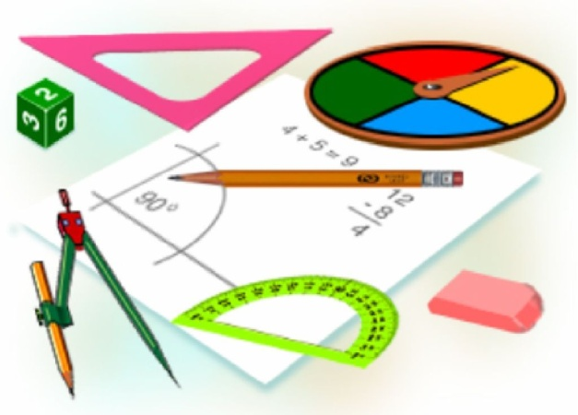
УНИВЕРСАЛЬНЫЕ УЧЕБНЫЕ ДЕЙСТВИЯ:
ЛИЧНОСТНЫЕ
РЕГУЛЯТИВНЫЕ
ПОЗНАВАТЕЛЬНЫЕ
КОММУНИКАТИВНЫЕ

Slide 4
ВИДЫ ЗАДАНИЙ, ФОРМИРУЮЩИЕ ЛИЧНОСТНЫЕ У У Д:
участие в проектах;
подведение итогов урока;
творческие задания;
мысленное воспроизведение ситуации, картины;
самооценка события, происшествия.

Slide 5
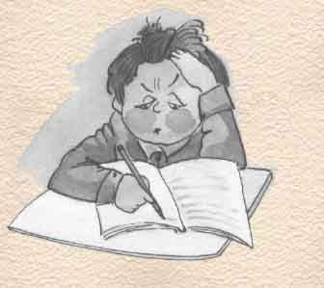
ВИДЫ ЗАДАНИЙ, ФОРМИРУЮЩИЕ РЕГУЛЯТИВНЫЕ У У Д:
«преднамереннные ошибки»
поиск информации в предложенных источниках;
самоконтроль и взаимоконтроль;
взаимный диктант;
диспут.

Slide 6
ВИДЫ ЗАДАНИЙ, ФОРМИРУЮЩИЕ ПОЗНАВАТЕЛЬНЫЕ У У Д:
«найди отличия»;
«поиск лишнего»;
«лабиринты»
хитроумные решения;
составление схем-опор;
работа с разного вида таблицами, графиками;
составление и распознавание диаграмм;
работа со словарями.

Slide 7
ВИДЫ ЗАДАНИЙ, ФОРМИРУЮЩИЕ КОММУНИКАТИВНЫЕ У У Д:
составить задание партнеру;
оценка работы товарища
групповая работа по выполнению заданий;
«подготовь рассказ…», «опиши устно…», «объясни…»
парный опрос;

Slide 8
Тема: Значение воды для жизни на Земле. Реки.
Характеристика задания:
Планируемый результат: формирование навыков коммуникации.
Умение: умение подготовить публичное выступление на заданную тему, работать с разными источниками информации (физическая карта России, текст учебника)
Уровень: базовый и повышенный.
Условие: Выбери на физической карте России реку и подготовь выступление о какой-нибудь реке России на 3 минуты.
Инструкция по выполнению задания: В сообщении покажи, по какой местности она протекает, в какой части России находится, где находится ее исток, куда река впадает. Закончи выступление выводом, возможны вопросы от ребят.
Источник: физическая карта России, учебник: А.А. Плешаков. Окружающий мир.

Slide 9
Критерий достижения базового уровня: в выступлении отражены не все особенности реки, нет вывода, ответы на вопросы полные; выступление построено правильно.
Критерий достижения повышенного уровня: в выступлении отражены все особенности реки, сделан вывод, ответы на вопросы полные; выступление логически правильно построено, речь грамотная.
Время выполнения задания: одна неделя.
Методические комментарии: Во время публичного выступления ученик должен показать не только умение правильно строить высказывание, но и пользоваться физической картой.

Slide 10
Типовые зЗадание направлено на формирование навыков разрешения проблем и проблемных ситуаций (для совместного выполнения в двух группах).
Через две недели – в классе праздник мам и бабушек . К нам на классный час придут гости. Нам необходимо изготовить своими руками для них красивые и полезные сувениры.
1. Организуйтесь в две группы. В течение первой недели найдите и обсудите в группе возможные варианты изделия (использовать возможности интернета, использовать дополнительную литературу по технологии и ИЗО).
2. Из множества вариантов выберите один с учетом следующих моментов:
ваших умений, полученных на уроках технологии и ИЗО;
требований к изделию (полезность, эстетичность, оригинальность);
интересов гостей;
наличия необходимых материалов и инструментов.
3. Обсудите и наметьте порядок работы.
4. Распределите обязанности в своей группе.
5. Изготовьте, украсьте свои изделия.
адания для формирования универсальных учебных действий.

Slide 11
6. В начале второй недели (вторник) каждая из групп выступит в классе с презентацией своего изделия. Для этого подготовьте рассказ о совместно проделанной работе по следующим опорным вопросам:
Как проходил поиск идеи? По каким критериям выбирали вариант изделия?
Какими источниками воспользовались?
Как распределяли обязанности?
Какие трудности возникали и как вы их преодолевали?
Пригодились ли навыки, полученные на уроках по разным предметам?
К кому обращались за помощью?
Удалось ли вашей группе достигнуть того результата, который вы планировали?
7. Ко дню встречи с мамами и бабушками (пятница) продумайте слова, с которыми вы будете вручать свой сувенир гостям.
Методические рекомендации:
На некоторые рекомендации, данные в задании, в начале работы над проектом дети могут не обратить пристального внимания, но не рекомендуется учителю торопиться давать им на этот счет прямые указания, не дожидаясь просьбы о помощи.
Учителю следует продумать моменты «подстраховки» детей в целях предупреждения возможных стрессовых ситуаций у обучающихся (в случае полного провала проекта).овые задания для формирования универсальных учебных действий.

Slide 12
рЦелесообразно практиковать выполнение такого рода заданий детьми, объединенными в пары или микрогруппы по 3–4 человека, когда они, например, должны выработать общее мнение или создать общее описание… Такой прием придаст этим заданиям психологически полноценный характер деятельности детей, устранит тягостную для них искусственность необходимости «рассказывать самому себе».
мирования универсальных учебных действий.

Slide 13
«…что знаешь в детстве – знаешь на всю жизнь, но и: чего не знаешь в детстве –
не знаешь на всю жизнь»

